Slide 1
블록체인을 이용한 선거 시스템
블록체인 LV.99
Team 깡통코딩
도진우 이동헌
2020.02.07

Slide 2
목차
Ⅰ
블록체인 선거 시스템의 필요성
Ⅱ
블록체인 선거 시스템 소개
Ⅲ
개발 진행 내용
Ⅳ
기대 효과

Slide 3
Team 깡통코딩
Ⅰ
블록체인 선거 시스템의 필요성
기존 선거 프로세스의 문제점
블록체인 선거 시스템의 필요성

Slide 4

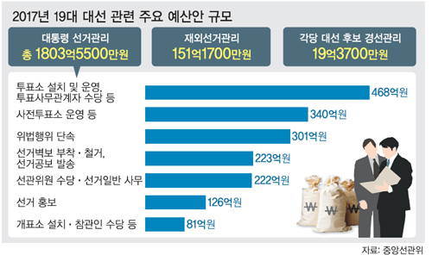
1. 기존 선거 프로세스의 문제점
블록체인을 이용한 선거 시스템
막대한 비용
기사 요약
어마어마한 선거 비용
선거 비용이 부정 없이 제대로 사용되고 있는지에 대한 불신

Slide 5

1. 기존 선거 프로세스의 문제점
블록체인을 이용한 선거 시스템
시/공간적 제약
정해진 시간, 정해진 장소에서 투표
유권자의 불편함 증대
유권자의 투표율 하락
많은 인력 필요

Slide 6
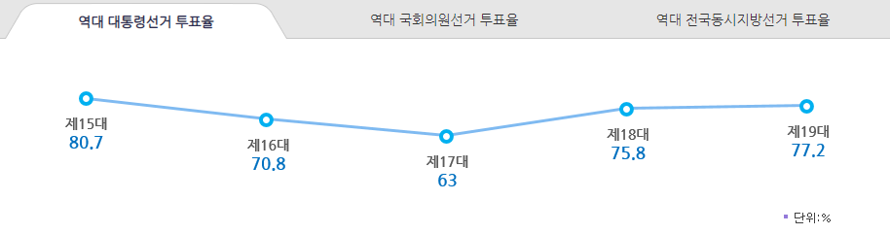
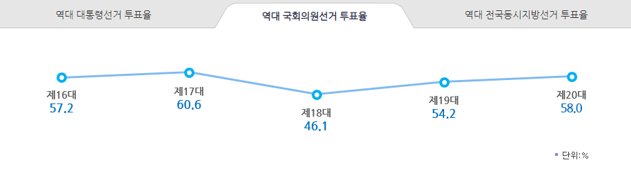
1. 기존 선거 프로세스의 문제점
블록체인을 이용한 선거 시스템
낮은 투표율
<역대 대선 투표율>
<역대 총선 투표율>

Slide 7
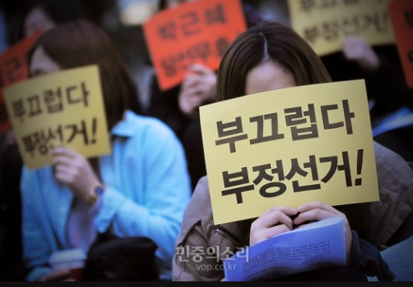
1. 기존 선거 프로세스의 문제점
블록체인을 이용한 선거 시스템
커지는 사람들의 불신
선거 조작 가능성 혹은 여러 음모론이 종식되지 않고 있다.

Slide 8
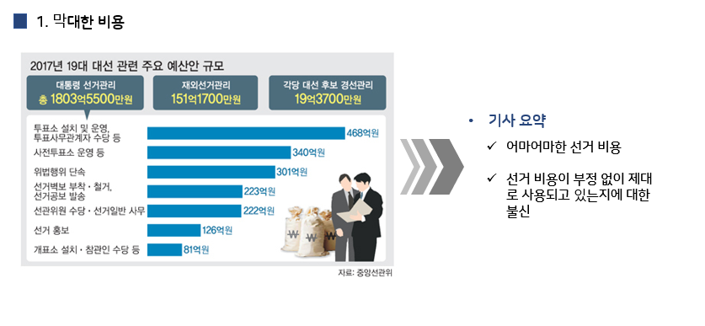
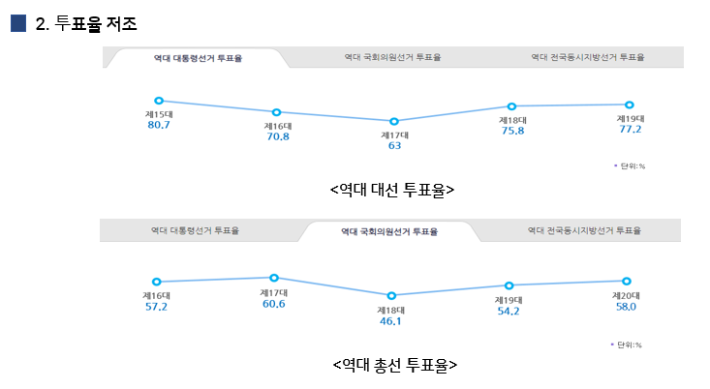
2. 블록체인 선거 시스템의 필요성
블록체인을 이용한 선거 시스템
블록체인 선거 시스템을 이용해
비용 절감, 투표율 향상, 편의성 향상, 신뢰성 향상을 노린다!

Slide 9
Team 깡통코딩
Ⅱ
블록체인 선거 시스템의 소개
블록체인 선거 시스템 소개
블록체인 선거 시스템 순서도

Slide 10
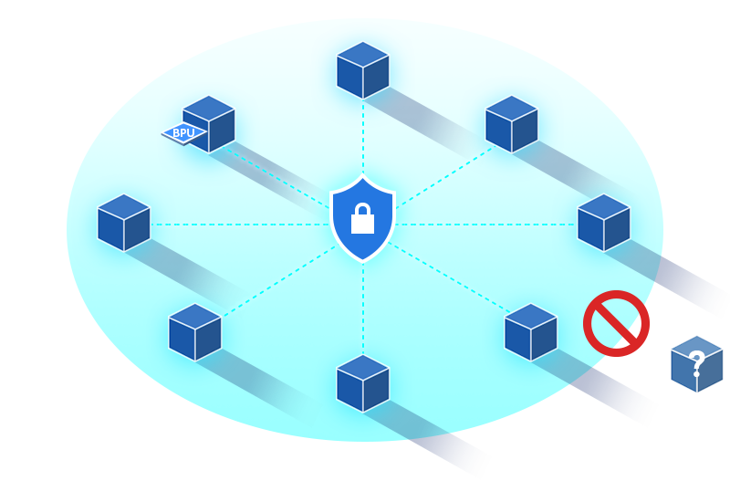
Ⅱ
블록체인선거 시스템의 소개
2. 블록체인 선거 시스템 소개
블록체인을 이용한 선거 시스템
① 블록 생성
Private 블록체인 이용
개인형 블록체인
선거 집행기관에서 블록체인 생성
허가받지 않은 유저는 블록체인 생성 불가능

Slide 11
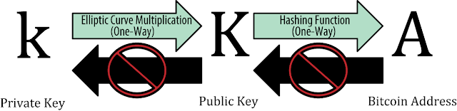
Ⅱ
블록체인선거 시스템의 소개
2. 블록체인 선거 시스템 소개
블록체인을 이용한 선거 시스템
② 유권자 Address 선택
유권자가 Private Key를 선택
Private Key를 통해서 Public Key와 Address를 확인

Slide 12


Ⅱ
블록체인선거 시스템의 소개
2. 블록체인 선거 시스템 소개
블록체인을 이용한 선거 시스템
③ Coin(투표권) 획득
선거 집행기관
본인인증
+
Address
해당 Address에
1 coin
유권자
1 Coin = 투표권
유권자는 선거 집행기관에 본인인증을 하고 자신의 private key로 생성된 address를 보낸다.
선거 집행기관은 본인인증이 완료되면 Address의 적합성을 검증하고 Coin을 유권자의 address로 보낸다.

Slide 13
Ⅱ
블록체인선거 시스템의 소개
2. 블록체인 선거 시스템 소개
블록체인을 이용한 선거 시스템
④ Smart Contract Address 생성
Smart Contract Address
후보 1번 : D3j2df1e11g4w…
후보 2번 : L318Amj2kfnefs…
후보 3번 : Nefkl1k2nl12afkl…
Address 생성
선거 집행기관
선거 집행기관은 각 후보별로 Smart Contract Address를 생성한다.
유권자들은 Smart Contract의 내용을 볼 수 있으므로 신뢰할 수 있다.

Slide 14

Ⅱ
블록체인선거 시스템의 소개
2. 블록체인 선거 시스템 소개
블록체인을 이용한 선거 시스템
⑤ 후보자에게 투표
후보 1
D3j2df1e11g4w…
후보 2
1 Coin
L318Amj2kfnefs…
유권자
후보 3
Nefkl1k2nl12afkl…
유권자는 투표하고 싶은 후보의 Smart Contract 주소로 Coin을 전송한다.
선거 집행기관에서 만든 Smart Contract의 Logic에 따라 위/변조를 확인하고 이상이 없으면 Coin을 받는다.

Slide 15

Ⅱ
블록체인선거 시스템의 소개
2. 블록체인 선거 시스템 소개
블록체인을 이용한 선거 시스템
⑥ 실시간 투표현황 확인
유권자들은 Smart Contract Address를 통해 실시간으로 투표현황(코인 개수)을 확인 할 수 있다.

Slide 16
Ⅱ
블록체인선거 시스템의 소개
2. 블록체인 선거 시스템 소개
블록체인을 이용한 선거 시스템
블록체인 선거 시스템 순서도
본인인증 후
유권자의 Address로 코인 전송
유권자가 직접
실시간 개표 확인
Private 블록체인
생성
블록생성
지갑생성
코인획득
투표시작
실시간개표
유권자가 직접 Private Key 선택
해당 후보의
Smart Contract에 코인 전송

Slide 17
Team 깡통코딩
Ⅲ
개발 진행 내용
개발환경
시연
코드 리뷰

Slide 18
Ⅲ
개발 진행 내용
1. 개발환경
블록체인을 이용한 선거 시스템
개발 환경
도구 : ATOM Editor
언어 : Lua script
블록체인 지갑 서비스 : Aergo Connect
블록체인 탐색기 : Aergo Scan

Slide 19
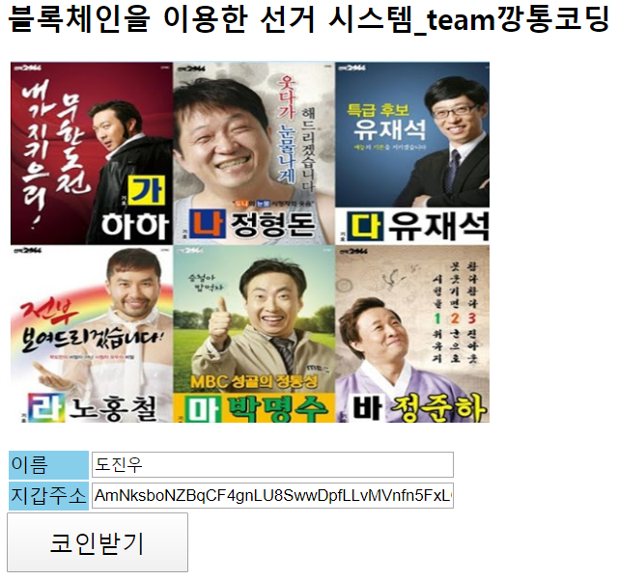
Ⅲ
개발 진행 내용
2. 시연
블록체인을 이용한 선거 시스템
블록체인 선거 시스템의 이해를 돕기 위해 제작했습니다. (WAS : Tomcat 7.0)
이름과 지갑주소 입력 후
코인받기 버튼 클릭

Slide 20
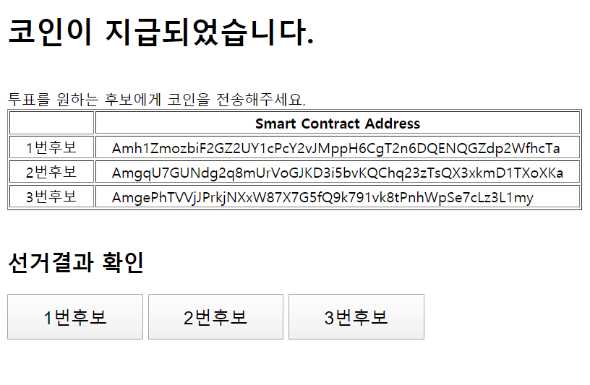
Ⅲ
개발 진행 내용
2. 시연
블록체인을 이용한 선거 시스템
투표를 원하는 후보의 주소를 복사하여 코인 전송
버튼을 누르면 해당 후보의 투표수 확인 가능

Slide 21
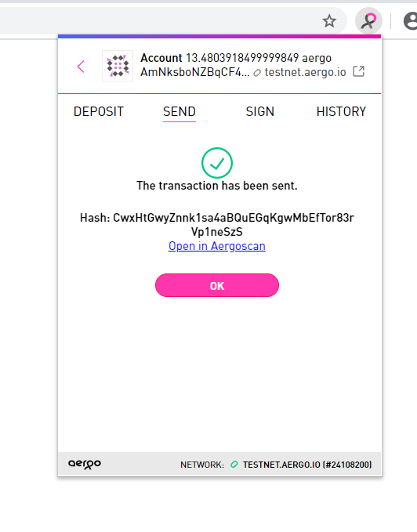
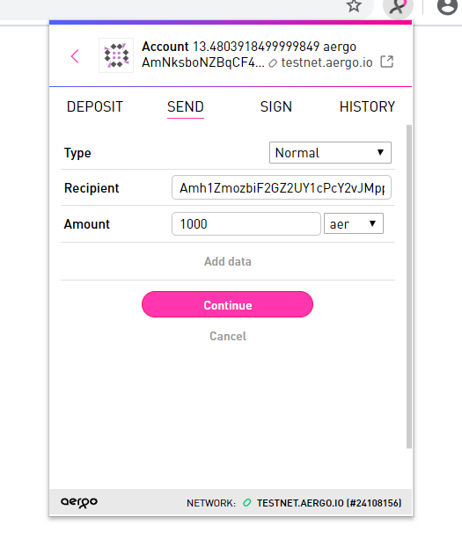
Ⅲ
개발 진행 내용
2. 시연
블록체인을 이용한 선거 시스템
1번 후보의 주소로
1000aer 전송

Slide 22
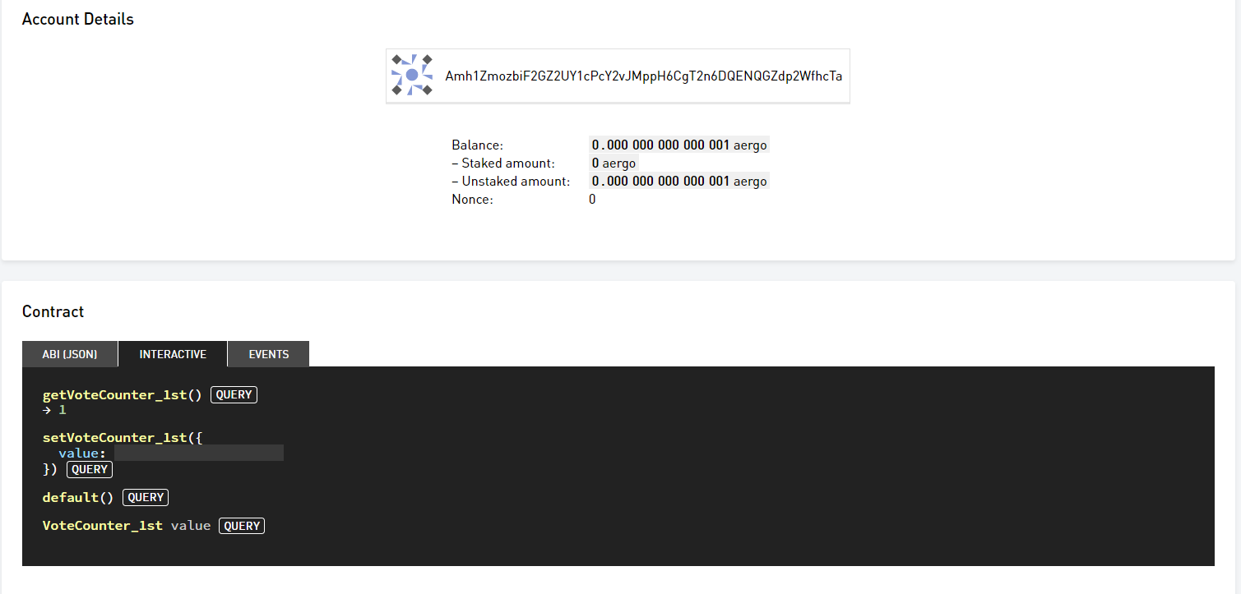
Ⅲ
개발 진행 내용
2. 시연
블록체인을 이용한 선거 시스템
투표수 확인
코인 전송 완료

Slide 23
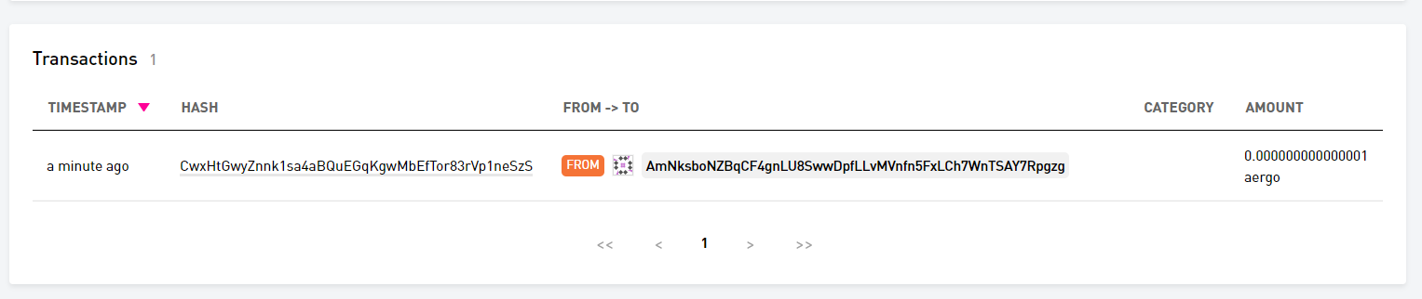
Ⅲ
개발 진행 내용
2. 시연
블록체인을 이용한 선거 시스템
Transaction을 확인할 수 있음

Slide 24
Ⅲ
개발 진행 내용
2. 시연
블록체인을 이용한 선거 시스템
시연
CLICK
http://localhost:8181/ex/NewFile.jsp

Slide 25
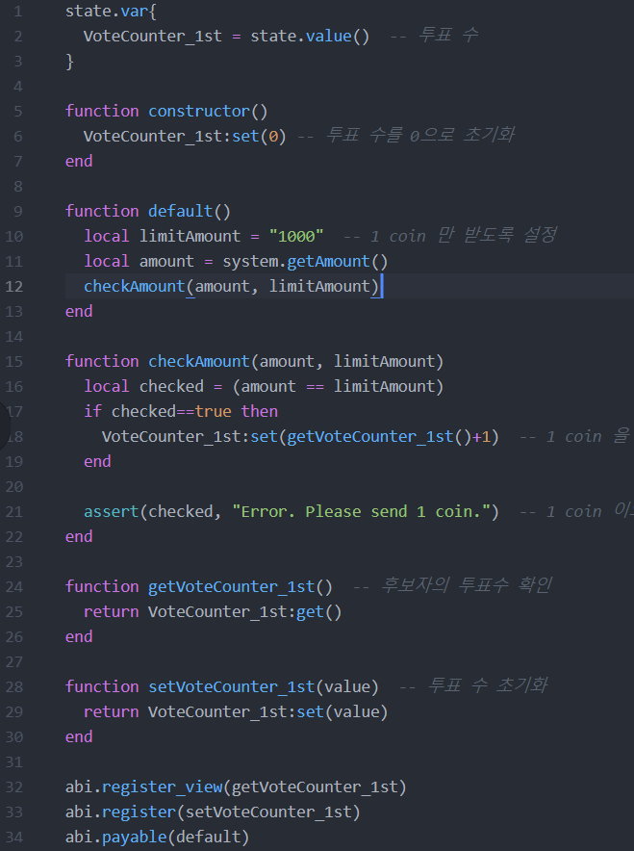
Ⅲ
개발 진행 내용
2. 코드 리뷰
블록체인을 이용한 선거 시스템
첫번째 후보의 Smart Contract 코드
Line 10 : 받는 코인의 양 설정(1000aer)
Line 18 : 해당 스마트 컨트랙트 주소로 정해진 코인을 전송하면 VoteCounter1st의 값이 1씩 증가
Line 21 : 정해진 코인 양이 아니라면 받지 않고 에러메시지 출력
Line 24 : 해당 후보자의 투표 수(VoteCounter1st) 확인
Line 28 : 투표 수 초기화

Slide 26
Team 깡통코딩
Ⅳ
기대 효과

Slide 27

Ⅳ
기대 효과
블록체인을 이용한 선거 시스템
기대 효과
온라인 투표를 시행하여 투표율 증가
누구나 확인 가능한 블록체인 기술을 사용하여 신뢰성 증가
유권자의 표가 정상적으로 해당 후보자에게 투표했는지 알 수 있어 투명성 보장
투표자 외에는 Private Key를 알 수 없기 때문에 익명성 보장
정확하고 신속하게 모든 후보자의 득표수를 집계함으로써 정확성 보장
선거에 필요한 인력 감소로 인한 선거비용 절약
신뢰도향상, 투표율증대, 저비용 온라인선거 실현!

Slide 28
감사합니다.
Team 깡통코딩

